Slide 1
ТЕМПЕРАМЕНТ И ПРОФЕССИЯ.
ОПРЕДЕЛЕНИЕ ТЕМПЕРАМЕНТА.

Slide 2
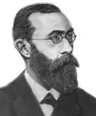
В БУДНИЧНЫХ РАДОСТЯХ И ГОРЕСТЯХ ЖИЗНИ НУЖНО БЫТЬ САНГВИНИКОМ,
В ВАЖНЫХ СОБЫТИЯХ ЖИЗНИ – МЕЛАНХОЛИКОМ,
ОТНОСИТЕЛЬНО ВЛЕЧЕНИЙ, ГЛУБОКО ЗАТРАГИВАЮЩИХ НАШИ ИНТЕРЕСЫ, - ХОЛЕРИКОМ,
И, НАКОНЕЦ, В ИСПОЛНЕНИИ РЕШЕНИЯ – ФЛЕГМАТИКОМ.
Вильгельм ВУНДТ,
немецкий психолог, физиолог и философ

Slide 3
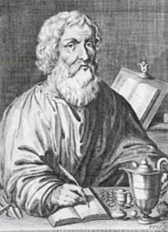
ГИППОКРАТ
( Vвек до нашей эры. Греческий врач и педагог )
В роду Гиппократа было около 17 поколений врачей
Описал все ныне известные типы людей: сангвиника, холерика, меланхолика и флегматика.

Slide 4
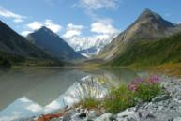
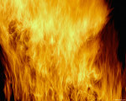
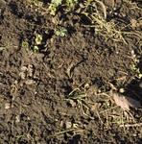


Гиппократ сравнивал четыре типа темперамента с четырьмя стихиями
Гармония четырёх стихий создаёт жизнь на Земле,
гармония четырёх начал в человеке позволяет жить ему полноценной жизнью
 | ХОЛЕРИК
 | ФЛЕГМАТИК
 | МЕЛАНХОЛИК
 | САНГВИНИК

Slide 5
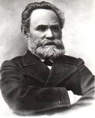
Иван Петрович ПАВЛОВ (1849-1936)
один из авторитетнейших учёных России,
физиолог,
психолог,
создатель науки о высшей нервной деятельности,
основатель крупнейшей российской физиологической школы
Лауреат Нобелевской премии 1904года

Slide 6
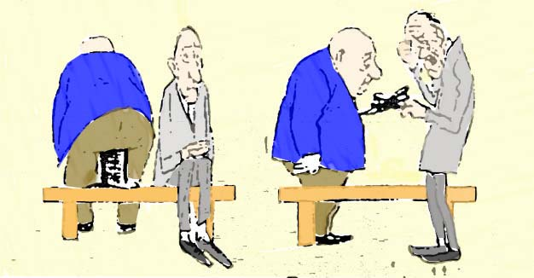
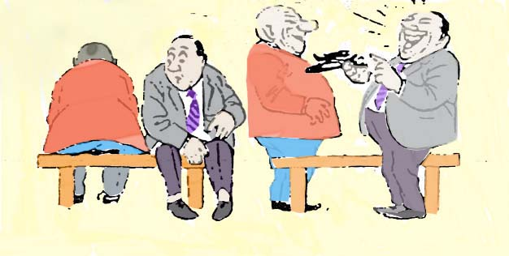
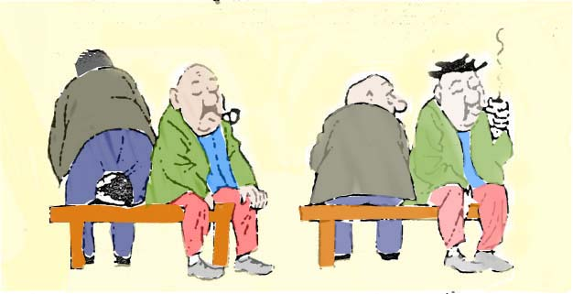
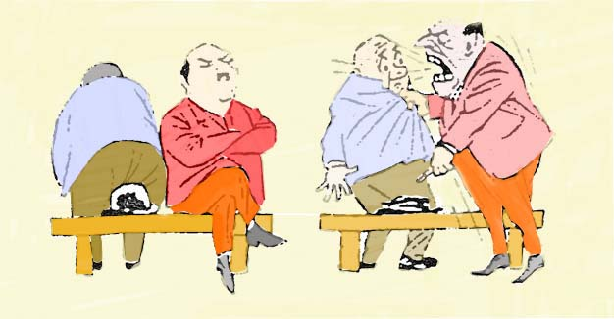
1
2
3
4

Slide 7
Темперамент и свойства нервной системы
Рассмотрите таблицу и подумайте. Какие характеристики точнее всего описывают:
ваш темперамент,
темперамент ваших родителей,
темперамент вашего друга или подруги, соседа по парте

Slide 8
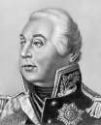
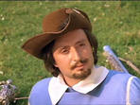
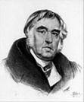

Темперамент по Гиппократу | Похож на киногероя из фильма «Три мушкетёра и д’Артаньян» | Краткая характеристика | Свойства нервной системы По Павлову | Выдающиеся личности
ФЛЕГМАТИК | Атос | Работоспособный Малоэмоциональный Серьёзный Надёжный Спокойный | Сильный Уравновешенный Малоподвижный | Кутузов Крылов Ньютон
Кому из ваших знакомых соответствует этот образ?

Slide 9
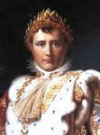
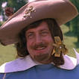
Темперамент по Гиппократу | Похож на киногероя из фильма «Три мушкетёра и д’Артаньян» | Краткая характеристика | Свойства нервной системы По Павлову | Выдающиеся личности
САНГВИНИК | Портос | Активный Энергичный Жизнерадостный Легкомысленный Беззаботный | Сильный Уравновешенный Подвижный | Наполеон
Кому из ваших знакомых соответствует этот образ?

Slide 10

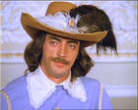
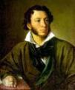

Темперамент по Гиппократу | Похож на киногероя из фильма «Три мушкетёра и д’Артаньян» | Краткая характеристика | Свойства нервной системы По Павлову | Выдающиеся личности
ХОЛЕРИК | Д’артаньян | Очень энергичный Вспыльчивый Эмоциональный Напористый Чувствительный | Сильный Неуравновешенный Подвижный | Пётр Первый Пушкин Суворов
Кому из ваших знакомых соответствует этот образ?

Slide 11

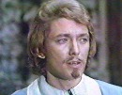


Темперамент по Гиппократу | Похож на киногероя из фильма «Три мушкетёра и д’Артаньян» | Краткая характеристика | Свойства нервной системы По Павлову | Выдающиеся личности
МЕЛАНХОЛИК | Арамис | Замкнутый Ранимый Сдержанный Задумчивый Грустный | Слабый Неуравновешенный Сдержанный | Лермонтов Блок Гоголь
Кому из ваших знакомых соответствует этот образ?

Slide 12
Темперамент – качество врождённое, а не приобретённое.
Т – обеспечивает скорость, силу и уравновешенность наших реакций.
Т – проявляется в мышлении, речи, манере общения.
Т – не влияет на интересы, успешность, интеллект и деловые качества.

Slide 13
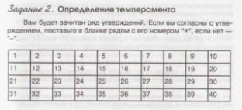
Определение темперамента (модификация Личностного опросника Г.Айзенка)
Вам будет зачитан ряд утверждений, касающихся ваших чувств
и реакций в различных
ситуациях.
Если вы согласны с утверждением, поставьте в бланке рядом с его номером «+», если нет «-»

Slide 14
1. Я часто испытываю потребность в новых впечатлениях.
2. Мне бывает трудно отказаться от своих планов.
3. Обычно я действую и говорю быстро, долго не раздумывая.
4. Иногда я чувствую себя несчастным без всякой причины.
5. На спор я могу совершить необычный поступок.
6. Иногда я нарушаю свои обещания.
7. У меня часто меняется настроение.
8. Мне нравятся азартные игры.
9. У меня бывает учащенное сердцебиение.
10. Я часто переживаю из-за того, что сказал или сделал что-то не так.
11. Мне нравится работа, которая требует быстроты.
12. Мне приходилось плохо отзываться о своих знакомых.
13. Меня легко обидеть.
14. Лучше иметь много приятелей, чем мало друзей.
15. Временами меня переполняет энергии, а иногда все валится из рук.
16. Мне приятнее находится в компании, чем быть одному.
17. Я долго переживаю неудачу.
18. У меня бывают мысли, которые хотелось бы скрыть от других.
19. Я могу дать волю своим чувствам и от души повеселиться в компании.
20. Мои нервы часто натянуты до предела.

Slide 15
21. Думаю, что меня считают веселым человеком.
22. Я часто жалею о сказанных или несказанных вовремя словах.
23. На грубость я отвечаю грубостью.
24. Я могу опоздать.
25. Обычно мне легко и приятно в шумной компании.
26. Иногда мне мешают уснуть разные мысли.
27. Мне проще спросить о чем-то у других, чем прочитать самому.
28. Я часто испытываю чувство вины.
29. Мне нравится быть в центре внимания.
30. Иногда я говорю о вещах, в которых не разбираюсь.
31. Мне часто снятся кошмары.
32. Мне легко общаться с незнакомым человеком.
33. Иногда мне кажется, что я чем-то хуже других.
34. Думаю, что я – уверенный в себе человек.
35. Меня задевает критика.
36. У меня есть кое-какие вредные привычки.
37. Я могу внести оживление в скучную компанию.
38. Я беспокоюсь о своем здоровье.
39. Я люблю подшучивать над другими.
40. Мне трудно ответить «нет», когда меня о чем-то просят.

Slide 16
Обработка и интерпретация результатов
1. Шкала Достоверности (Д ≤ 3)
Посчитайте ОТРИЦАТЕЛЬНЫЕ ответы на вопросы
6, 12, 18, 24, 30, 36
Каждый ответ = 1 баллу.
Чем меньше баллов - тем выше достоверность результатов теста.
Если вы набрали больше 3-х баллов – возможно, вы стремились давать «хорошие» ответы. Результаты теста недостоверны.

Slide 17
2. Шкала «Интроверсия-Экстраверсия»
(ориентация на внутренний мир или внешние обстоятельства)
Посчитайте (зачеркните синей ручкой) количество ПОЛОЖИТЕЛЬНЫХ ответов на вопросы:
1, 3, 5, 8, 11, 14, 16, 19, 21, 23, 25, 27, 29, 32, 34, 37, 39
(горизонтальная ось на рисунке 1, стр.9)
Запишите число.

Slide 18
3. Шкала «Стабильность-Чувствительность»
(ориентация на внутренний мир или внешние обстоятельства)
Посчитайте (зачеркните красной ручкой) количество ПОЛОЖИТЕЛЬНЫХ ответов на вопросы:
2, 4, 7, 9, 10, 13, 15, 17, 20, 22, 26, 28, 31, 33, 35, 38, 40
(вертикальная ось на рисунке 1, стр.9)
Запишите число.

Slide 19
Рисунок 1, стр.9
Мы определили два параметра – экстраверсию и стабильность. Их соотношение поможет понять рисунок 1 на стр.9.
Отметив на осях обе точки, вы легко определите свой темперамент.
Чем дальше вы от центра, тем ярче у вас выражены черты данного темперамента.

Slide 20
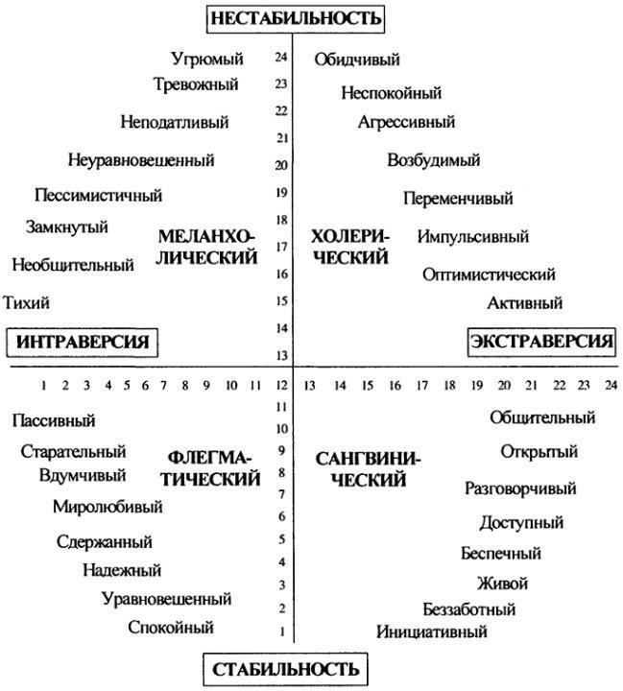
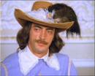

Точка - на одной из двух осей –
Вы сочетаете черты двух темпераментов.
Точка в центре «яблочко» –
Вы сочетаете черты всех четырёх темпераментов. Будем надеяться, что самые лучшие.

Slide 21
ХОЛЕРИК
Люди этого темперамента быстры, подвижны, возбудимы.
У холерика выразительная мимика, живая речь, резкие движения.
Его чувства обычно быстро возникают и ярко проявляются.
Холерик с увлечением берется за дело, работает с подъемом, преодолевая трудности.
Когда запас энергии истощается, настроение резко падает.
В общении с людьми холерик может быть резок, провоцируя конфликтные ситуации.
Поскольку потребность в общении у холериков повышена, они часто выбирают профессии, связанные с общением, — сфера обслуживания, юриспруденция, политика, администрирование.
А это как раз те виды деятельности, которые требуют от человека умения эффективно общаться.

Slide 22
ФЛЕГМАТИЧЕСКИЙ ТЕМПЕРАМЕНТ
Флегматики медлительны и уравновешенны.
Они, как правило, доводят начатое дело до конца.
Их чувства глубоки, но скрыты от посторонних глаз.
Флегматика трудно вывести из себя.
Человеку флегматического темперамента легко выработать выдержку, хладнокровие, спокойствие.
Но флегматику следует развивать недостающие ему качества — большую подвижность, активность, не допускать, чтобы он проявлял безразличие к деятельности, вялость, инертность, которые очень легко могут сформироваться в определенных условиях.
У флегматиков есть склонность к систематической работе, умение концентрироваться на поставленной задаче, вдумчивость — необходимые профессиональные качества ученого, исследователя.

Slide 23
САНГВИНИК
Сангвиник быстро сходится с людьми, жизнерадостен, легко переключается с одного вида деятельности на другой, но не любит однообразной работы.
Он без труда контролирует свои эмоции, быстро осваивается в новой обстановке, любит общение.
У сангвиника скоро возникают чувства радости, горя, привязанности и враждебности, но эти чувства неглубоки.
Настроение сангвиника быстро меняется, но, как правило, преобладает хорошее настроение.
Сангвинический темперамент не накладывает никаких ограничений на выбор профессии.

Slide 24
МЕЛАНХОЛИЧЕСКИЙ ТЕМПЕРАМЕНТ
Чувства и эмоциональные состояния у людей меланхолического темперамента отличаются глубиной, большой силой и длительностью.
Меланхолики» тяжело переносят обиды, огорчения, хотя внешне это может слабо проявляться.
Они избегают новых людей, чувствуют себя неловко в новой обстановке.
В привычной и спокойной обстановке люди с таким темпераментом работают очень продуктивно.
Меланхоликам свойственны глубина и постоянство, тонкость восприятия.

Slide 25
Профессии для флегматика
Флегматик – рекордсмен по работоспособности, он как никто другой может долго и качественно выполнять любую монотонную работу, работу, требующую тщательности. Невозмутимость флегматика полезна во всех сферах деятельности, где требуется хладнокровно проанализировать ситуацию и принять решение. Флегматик незаменим в производстве, администрировании и везде, где требуется поддерживать процессы в стабильном состоянии.
Флегматику хорошо подойдут профессии:
Диспетчера, Лаборанта, Агронома, Инженера, Ветеринара, системного администратора, ювелира, корректора, оператора баз данных
И, безусловно, ряд других занятий. Несмотря на низкую общительность флегматика, ему вовсе не противопоказаны профессии, связанные с общением, лишь бы это не были профессии, где требуется его активная роль (например, менеджер по продажам), – врачом, системным администратором, бухгалтером и т. п. флегматик может быть вполне успешно.
Образом профессии, противопоказанной флегматику, может быть, например, профессия ведущего шоу или секретаря. То есть – любая деятельность, вынуждающая его часто импровизировать, деятельность в условиях изменяющейся среды, требующая постоянного переключения себя на новых людей и перестройки себя под новые задачи.
Для флегматика важна работа по четкому графику, в соответствии с понятными алгоритмами, ясно поставленными задачами и точными сроками их реализации.

Slide 26
Профессии для сангвиника
Стабильная работоспособность, практически не зависящая ни от внешних, ни от внутренних факторов, позволяет сангвиникам успешно реализоваться во многих профессиях, где используется как физический, так и умственный труд. Коммуникативные навыки помогают в профессиях сферы услуг, позволяют стать хорошим руководителем. Сангвиники легко адаптируются к любому графику работы, с готовностью принимают любые нововведения в деятельности.
Подойдут сангвинику следующие профессии:
Педагога, администратора, журналиста, продавца, официанта, экономиста, технолога, адвоката, менеджера по персоналу
И, безусловно, ряд других. Работа, требующая повышенного внимания к деталям и постоянной сосредоточенности (диспетчер, ювелир, токарь и т. п.), хоть и доступна для сангвиника, но будет ему, вероятнее всего, неинтересна. Сангвиники обычно становятся хорошими руководителями в самых разных сферах.
Сангвинику будет не так просто работать в ситуации, когда нет четко сформулированных задач и правил деятельности, когда необходима большая доля творчества и инициативы.
В целом этот тип темперамента наиболее универсален с точки зрения выбора профессии – сангвиник может найти себя практически в любой деятельности, в соответствии со своими интересами, способностями, полученными навыками.

Slide 27
Профессии для меланхолика
Меланхолики успешны в деятельности, требующей внимания к деталям и наблюдательности, но не связанной с большим количеством общения. Предметом труда меланхолика может стать техника, информация, художественные образы.
Меланхолик может состояться и как писатель, художник или кинокритик, и как программист, бухгалтер или архитектор. Много меланхоликов среди талантливых ученых. Меланхолики нелегко переносят деятельность, где часты форс-мажоры и различные перемены, малейший стресс может сильно повредить их работоспособности.
Меланхолику подойдут профессии аудитора, аналитика, программиста, литературного редактора и, безусловно, ряд других. К примеру, из меланхолика может получиться отличный психолог, если он посвятит себя не групповым тренингам и обучению персонала, а индивидуальным консультациям, исследовательской и диагностической работе. Ему стоит выбирать профессии, эффективность деятельности которых оценивается не по количественным, а прежде всего по качественным показателям. Профессия меланхолика может внешне восприниматься как монотонная, но важно, чтобы она давала постоянную пищу его интеллектуальным и творческим способностям.
Образом профессии, категорически не подходящей меланхолику, может быть, например, профессия рекламного агента. Большое количество общения с незнакомыми людьми, частые ситуации отказа и отвержения, поверхностность представления информации – всё это категорически не подходит людям данного типа. При этом в той же самой сфере меланхолик может вполне состояться как разработчик эффективной рекламной кампании.

Slide 28
Профессии для холерика
Холерики добиваются больших успехов в тех профессиях, где значим человеческий фактор, где важно уметь устанавливать контакты и располагать к себе. Холерик легко включается в новую для себя деятельность, быстро приспосабливается к переменам. И, наоборот, с трудом переносит однообразную монотонную деятельность, быстро уставая от нее. Холерику трудно дается необходимость досконального изучения какого-то предмета или оттачивания нужного навыка. Для поддержания работоспособности на высоком уровне ему требуется постоянное эмоциональное подкрепление, поддержание интереса к работе, новые идеи. Высокая устойчивость к стрессам позволяет холерикам быть хорошими руководителями.
Подойдут холерику профессии репортера, ведущего радио и телевидения, режиссера, менеджера по продажам, специалиста по PR, гида-переводчика, дизайнера, рекламного и страхового агента и, безусловно, ряд других. Из холериков часто получаются хорошие предприниматели, бизнесмены. Холерик может быть успешным в широком круге профессий, если его деятельность будет выстроена по проектному типу (специалист берется за определенную задачу, решает ее от начала до конца, и потом берется уже за совершенно новую задачу). Важно выбирать профессии и место работы, где эффективность оценивается не по отработанному времени, а по результатам: холерику проще работать по своему собственному графику.
Образом профессии, категорически не подходящей холерику, может быть работа на конвейере или деятельность архивариуса. Однако подобная монотонность может оказаться характерной и, например, для профессии журналиста, если от него требуется выдавать на-гора по несколько материалов в день в определенном стиле и формате. Потому важен выбор не только непосредственно профессии, но и специализации вкупе с местом работы.
В целом у холерика больше шансов быть успешным в профессиях, связанных, скорее, с общением, нежели с документами и техникой. А также – в профессиях, требующих, скорее, гибкости, нежели въедливости.

Slide 29
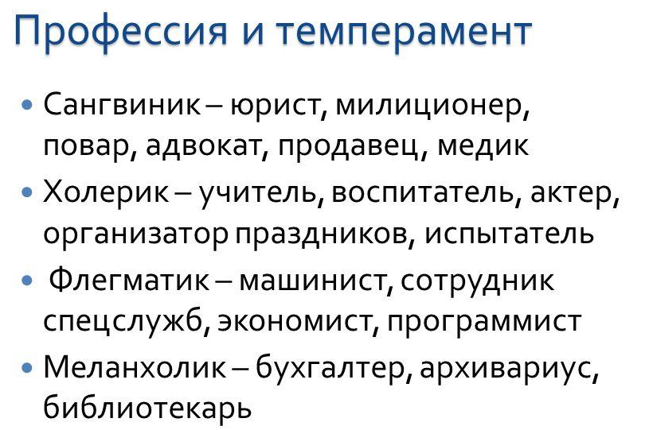

Slide 30
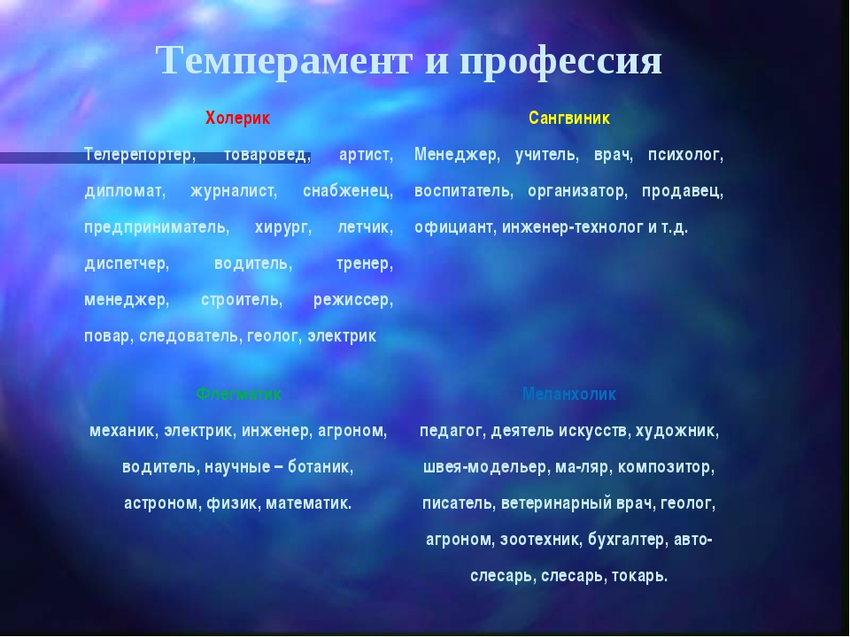

Slide 31


